Slide 1

ỦY BAN NHÂN DÂN QUẬN LONG BIÊN
TRƯỜNG TIỂU HỌC ÁI MỘ B
KĨ THUẬT 5
sử dụng tủ lạnh
(TIẾT 2)

Slide 2

YÊU CẦU CẦN ĐẠT
Sắp xếp, bảo quản thực phẩm trong tủ lạnh đúng cách, an toàn.

Slide 3
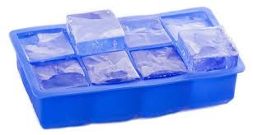
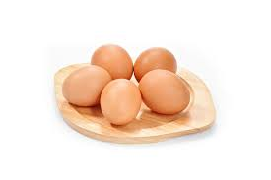
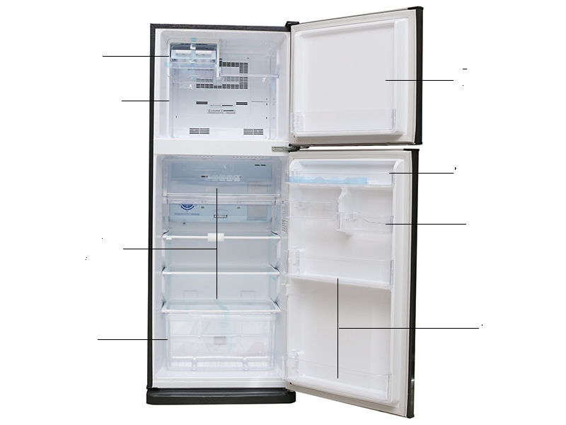

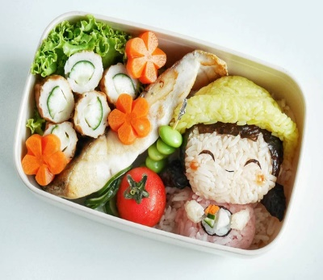
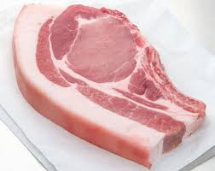
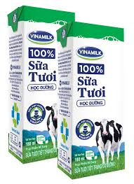
Hãy sắp xếp các loại thực phẩm, thức ăn sau vào vị trí thích hợp trong tủ lạnh?
SỬ DỤNG TỦ LẠNH ĐÚNG CÁCH VÀ AN TOÀN
1
2
7
3
4
6
5
Tùy loại thực phẩm mà ta đặt ở những khoang khác nhau của tủ lạnh

Slide 4
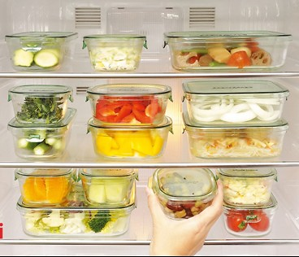
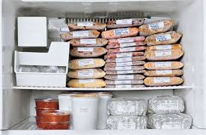
Em hãy quan sát hình ảnh, kết hợp hiểu biết thực tế, hãy nêu cách bảo quản thức ăn trong tủ lạnh ?
SỬ DỤNG TỦ LẠNH ĐÚNG CÁCH VÀ AN TOÀN
Cách bảo quản thức ăn ở ngăn mát
Cách bảo quản thức ăn ở ngăn đá
Sắp xếp thực phẩm gọn gàng trong những hộp kín hoặc dùng màng bọc thực phẩm.

Slide 5
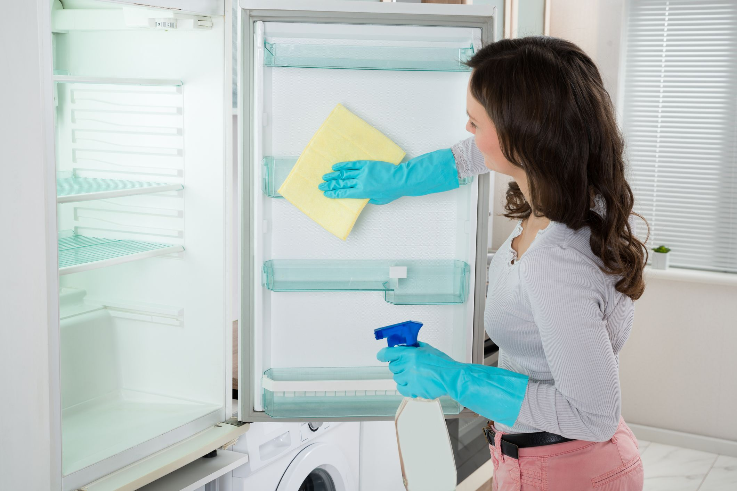
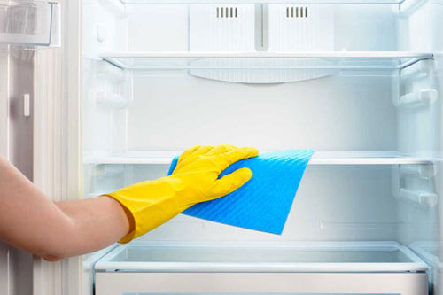
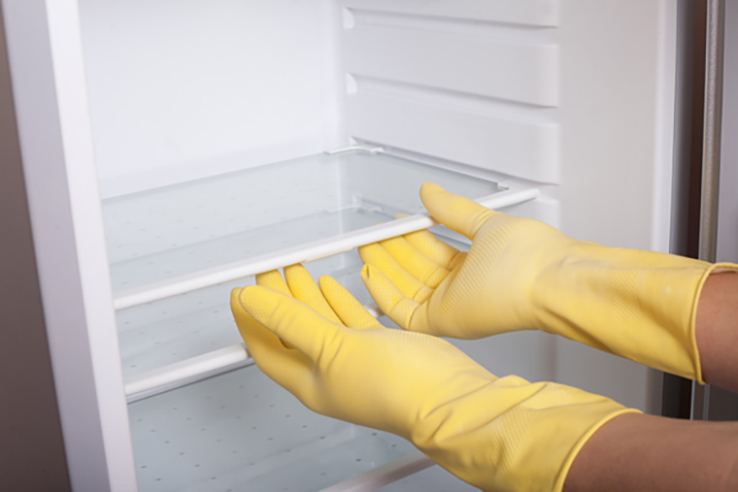

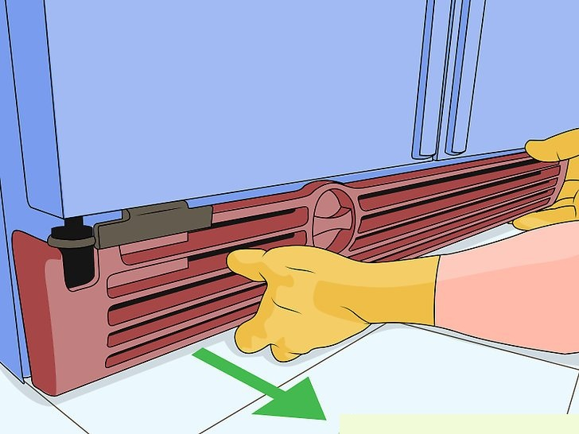
Nêu cách vệ sinh tủ lạnh ?
Bước 1: Ngắt điện
Bước 2: Vệ sinh bên trong tủ lạnh.
Bước 3: Rửa sạch từng ngăn tủ lạnh.
Bước 4: Lau khô lại tủ lạnh.
Bước 5: Vệ sinh bên ngoài tủ lạnh.
Bước 6: Làm sạch khay thoát nước.

Slide 6
GHI NHỚ:
SỬ DỤNG TỦ LẠNH ĐÚNG CÁCH VÀ AN TOÀN
Sắp xếp lượng thực phẩm, đồ ăn vừa phải trong tủ lạnh.
Tùy loại thực phẩm và thời gian bảo quản (dài hay ngắn) mà sắp xếp chúng trong các khoang khác nhau của tủ lạnh.
Nên để thực phẩm trong hộp kín có nắp hoặc dùng màng bọc thực phẩm để tránh bị lẫn mùi rồi mới sắp xếp vào trong tủ.
Tránh mở cửa tủ lạnh trong thời gian quá dài.
Cần phải vệ sinh tủ lạnh thường xuyên.

Slide 7


Dặn dò:
Chia sẻ kiến thức với người thân.
Tìm hiểu cách khử mùi tủ lạnh.

Slide 8

CHÀO TẠM BIỆT CÁC EM.
CHÚC CÁC EM CHĂM NGOAN, HỌC TỐT.

